Slide 1
Painel de Contratos
Principais indicadores

Slide 2
Painel de Contratos

Slide 3
Visão Analítica de Lucro

Slide 4
Analise detalhada de Vendas

Slide 5
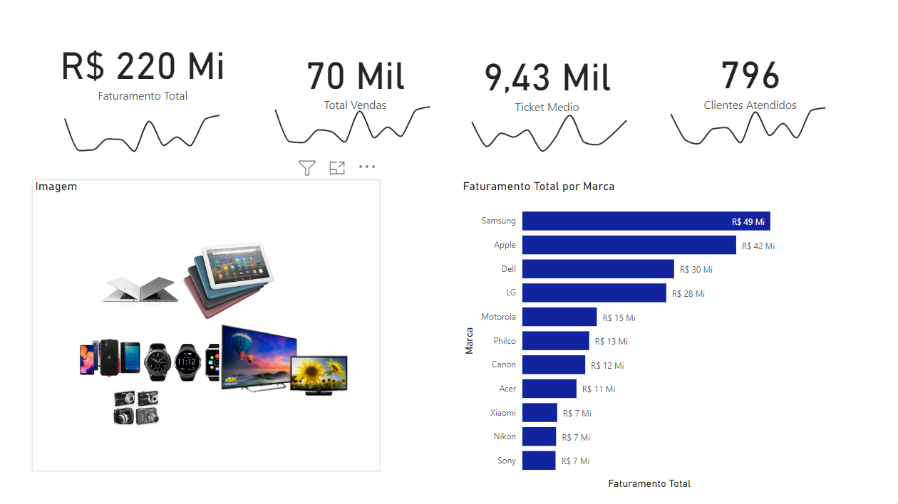

Relatório Analítico Vendas
Evolução mensal de vendas
Quantidade Vendas
Totais de vendas

Slide 6
Visão Analítica Vendas

Slide 7
Visão Analítica Vendas

Slide 8
Visão Analítica Vendas

Slide 9
Visão Analítica Vendas

Slide 10
Visão Geral

Slide 11
Visão Geral

Slide 12
Visão Analítica Vendas

Slide 13
Relatório Analítico Lucro
Evolução mensal do lucro
Quadro de vendas por Pais
Lucro por Categoria
Lucro por Categoria

Slide 14
Relatório Analítico Vendas
Evolução mensal de vendas
Quantidade Vendas
Totais de vendas

Slide 15
Relatório Analítico Vendas
Evolução mensal de vendas
Quantidade Vendas
Totais de vendas

